Slide 1
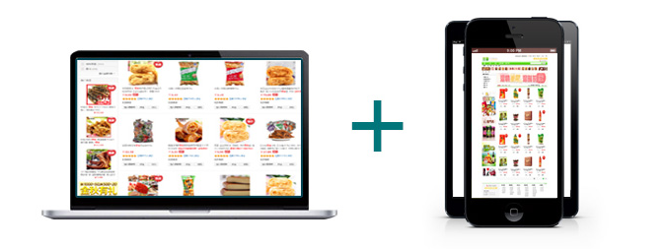
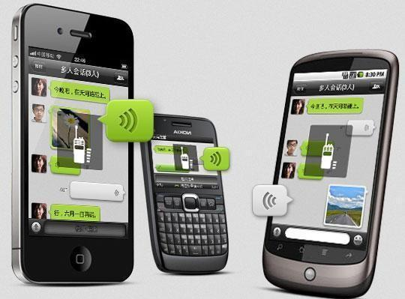
基于O2O的餐饮解决方案v7.0
科易软件

Slide 2
当前现状
问题：传统模式滞后亍时代发展！食堂（餐厅)的潜在客群来源亍员工或附近客人，如何预知（准备各种饭菜）是很难的事情，每顿都会造成较大部分的不足或浪费。
解决方案：线上预订！众所周知高端客群是有预定习惯的，但随着移动互联网的普及，越来越多的人群接受线上预订。合理安排资源，减少浪费，将利益最大化。
如何从传统模式成功转型？

Slide 3
行业背景
据《2012-2013年中国餐饮行业O2O发展报告》显示，2013年餐饮O2O在线用户突破1亿，达到1.39亿，O2O市场规模将达到622.8亿，比2012年增长61.1%，预计到2015年将达到1200亿左右。
业内达成的共识认为：餐饮电商产业是一个方兴未艾、大有可为的产业，在经历了2011年和2012年的团购培育和成长后，中国的餐饮O2O已经正式进入手机移动网络餐厅阶段。
业内观察认为，手机移动网络餐厅有其不可替代的优势：第一，顺应“天时”，适应餐饮目前人力资源不足、追求自助化的时代风尚；第二，它顺应“地利”，其方便和快捷可有效解决目前都市白领头痛的午餐问题；第三，它顺应“人和”，省时省力，轻捷时尚，符合现代消费者的时尚消费诉求。

Slide 4
项目描述
基于O2O的餐饮解决方案（以下简称“平台”）是指以网上商城 、微商城 、电话呼叫（call center。支持来电弹屏、快速查找定位）、门店（形象店）等为入口，以后台进销存为支撑，为客户提供集成化服务，满足消费购买需求的商业模式，从而实现购销的综合服务。
电商强调的是服务，通过提供与日常生活息息相关的服务以及线上线下自由过渡，实现真实、快捷、就近、方便、安全的购销体验。

Slide 5
指导思想
● 全面性：全面支持O2O工作。同时考虑：两线上线下业务差异、以及各部门不同的信息需要、内部/外部信息服务等。
● 实用性：从线上线下的实际需要出发，认真梳理各类销售业务和工作流程，采用实用性的技术，搭建系统架构。
● 灵活性：架构着重于描述应用边界的切分、相互的关系以及基本功能的定义，各子系统间遵循“高内聚、低偶合、注重协同”。系统提供标准业务流程和操作界面。
● 易用性：以人为中心进行设计，充分考虑各种应用场景，并区分不同用户的需求；尽量不增加负担，易学、易用。
● 扩展性：系统架构开放，依据需要方便扩展。功能、性能、部署方式、外部接口等都可以依据发展和变化进行扩展和调整。
● 安全性：同时考虑系统及数据安全，建立教完备的安全体系。

Slide 6
建设原则
平台的建设工作，坚持“统一规划、协同建设、信息互通、资源共享、工作联合”的原则，采取“统一标准、试点先行、全面推进、总体整合”的模式。

Slide 7
平台特点
● 构建全网工作平台，线上线下共建共用。
● 销售渠道多元化，加强销售的力度，提升客户体验。
● 转变运营模式，全程可控。
● 集中采购，规范配送。
● 完善客户信息，提高销售精准度。
● 依托翔实数据，促进科学决策。

Slide 8
战略目标
通过构建联网、统一规范的电商平台，推动各部门资源整合、工作联合，把平台建设成为以信息化手段为核心的线上和线下综合营销体系，覆盖全业务链。
让每一个食客都成为你的粉丝。免费WIFI成为了必须品：
  1.可为餐厅提供广告展示。
  2.具有后台于管理功能。
  3.具有收集顾客信息功能。

Slide 9
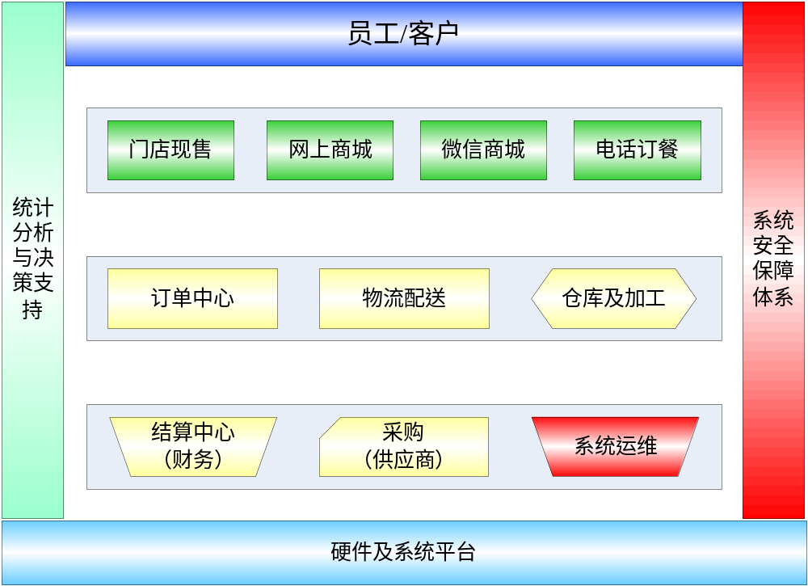
系统模型

Slide 10
技术线路
以J2EE技术为核心的解决方案。以面向服务的体系架构(Service Oriented Architecture，SOA)为思想，按照打通、划分、治理三阶段，构建面向服务的、松耦合的系统平台，支持最新业界标准（如XML、Web Services、J2EE 1.7等），提供了更大的灵活性、扩展性、安全性和可用性。使用J2EE的优势在于：
  高效的开发
  支持异构环境，可移植
  可扩展性
  稳定的可用性
  安全性

Slide 11
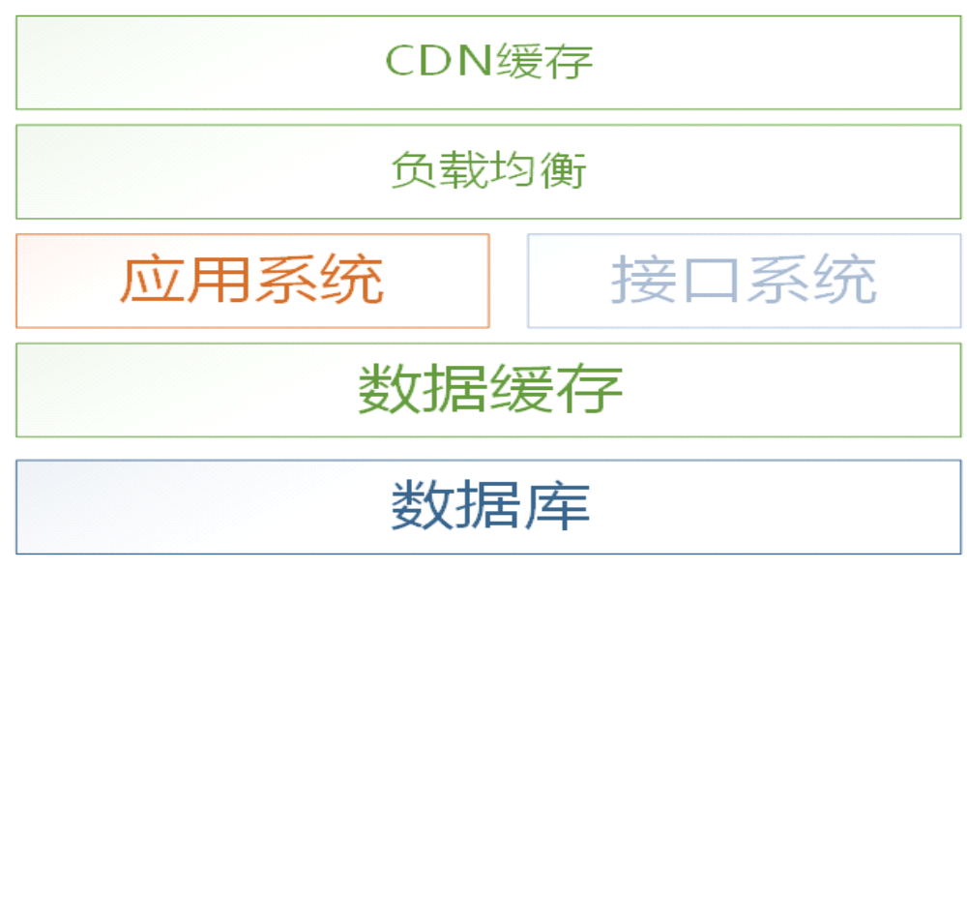
技术架构

Slide 12
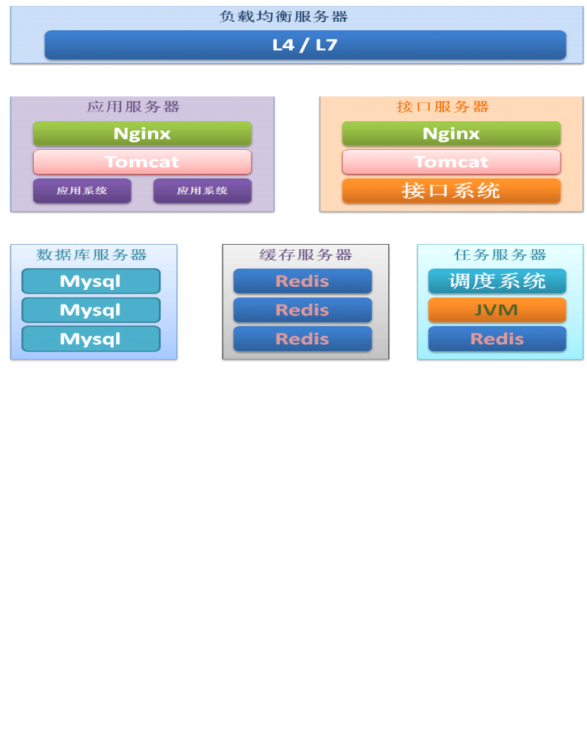
软件部署模式图

Slide 13
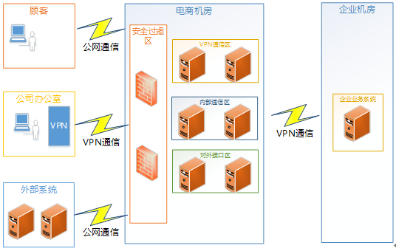
平台网络结构图

Slide 14
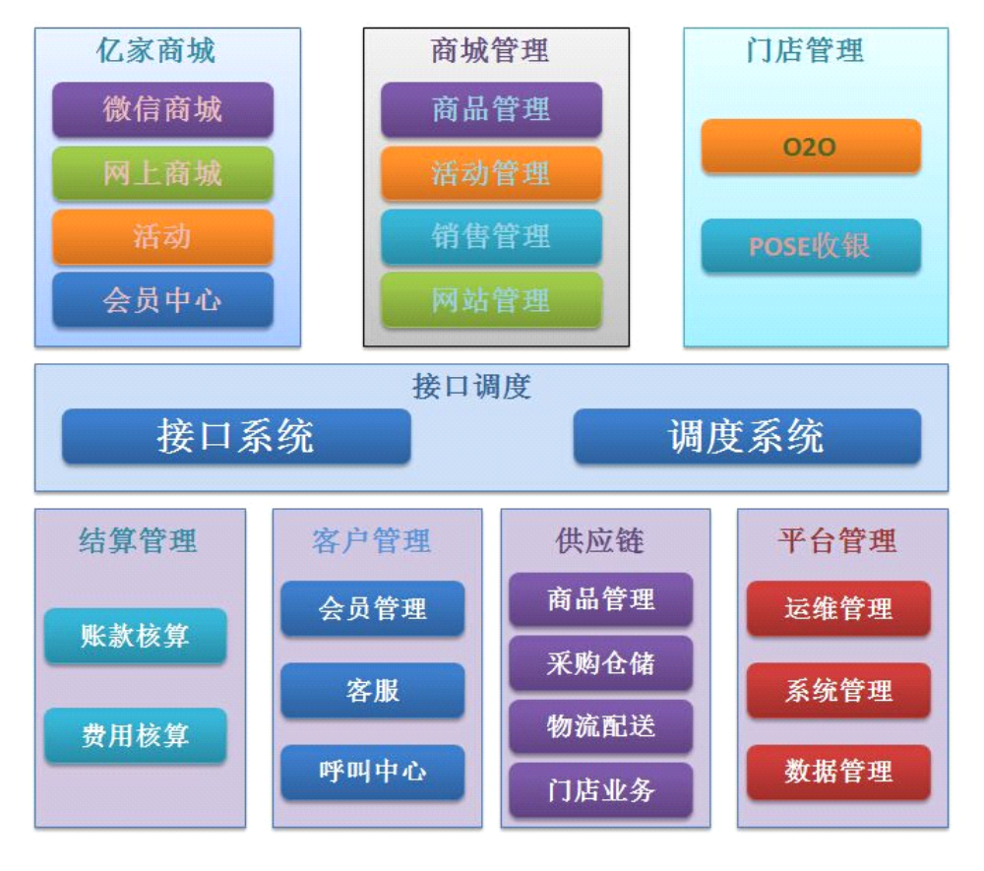
功能划分

Slide 15
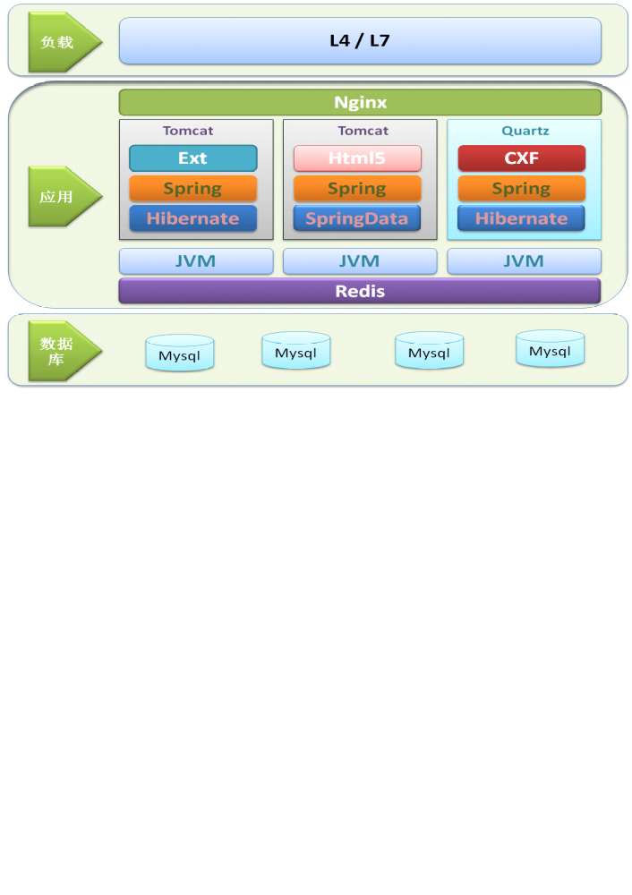
关键技术

Slide 16
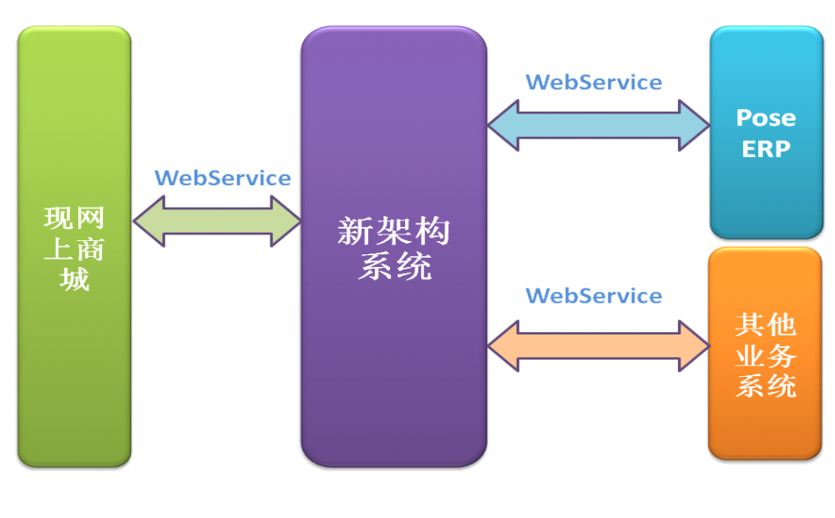
系统间接口图

Slide 17
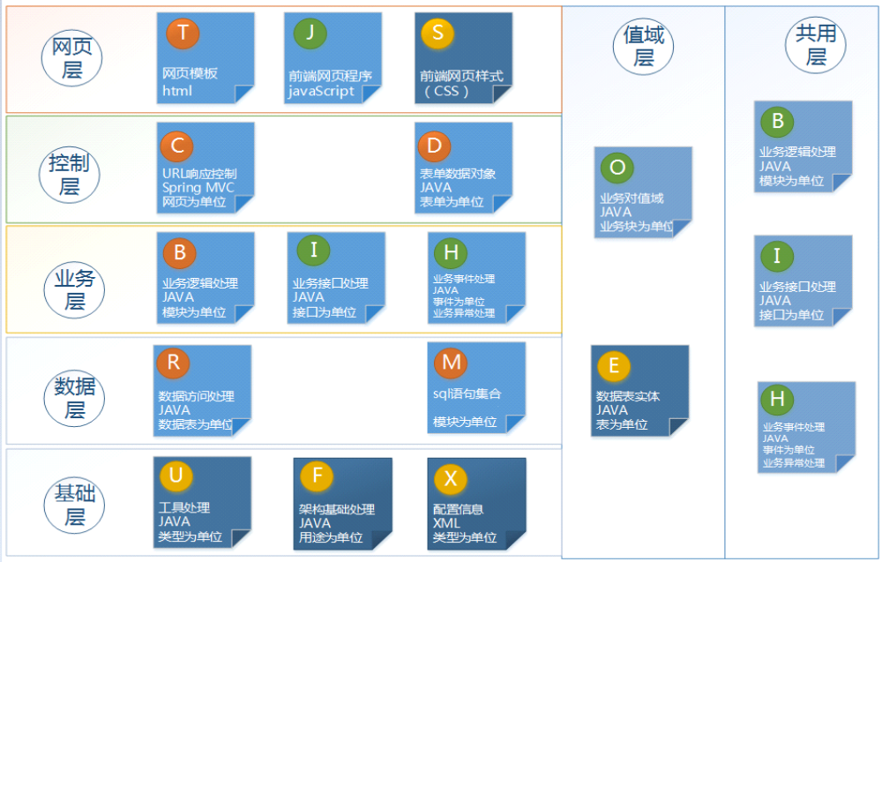
程序结构

Slide 18
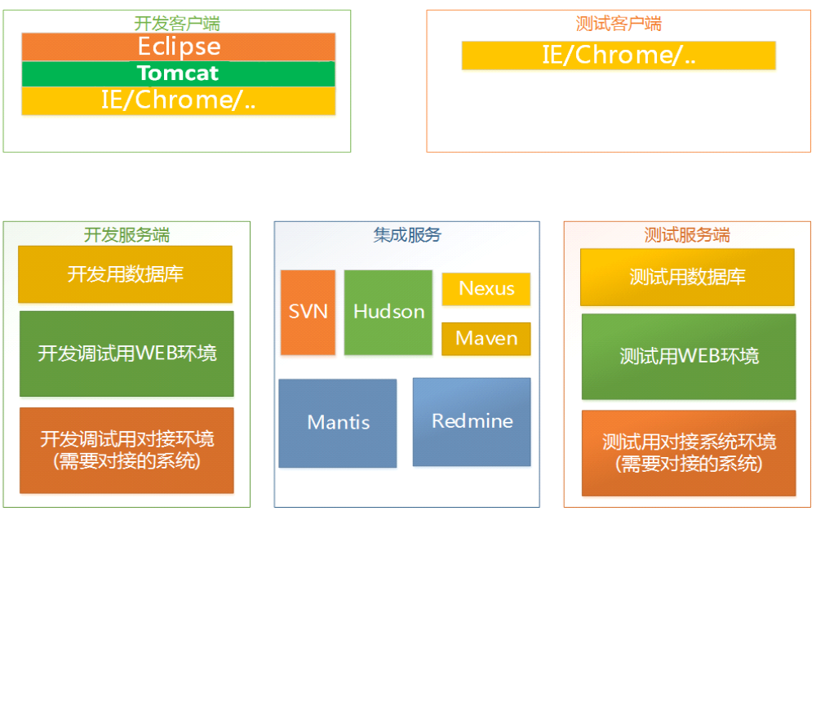
开发与测试环境

Slide 19
成功案例：
“开心筷”餐饮O2O系统：
网上商城：http://www.kaxaka.com/index.jhtml
微信商城：开心筷（请在微信中关注：“开心筷”）
可以实现网上、微信、电话以及门店售餐等方式销售。
支付方式包括：支付宝支付、微信支付、货到付款（现金）。

Slide 20
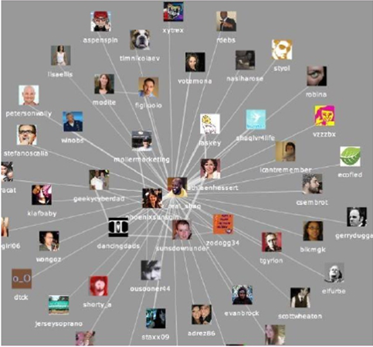
粉丝效应：
让每一个粉丝都成为你的兼职业务员：
系统的三大核心价值！
①：快速提升粉丝数量。
②：为酒店招募到丌花钱的业务员。
③：让粉丝、酒店住客、兼职业务员三者形成一个良性循环。

Slide 21
谢谢

